Slide 1

ГОСУДАРСТВЕННОЕ (ОБЛАСТНОЕ) БЮДЖЕТНОЕ УЧРЕЖДЕНИЕ
«ЦЕНТР ПОМОЩИ ДЕТЯМ, ОСТАВШИМСЯ БЕЗ ПОПЕЧЕНИЯ РОДИТЕЛЕЙ, И СОДЕЙСТВИЯ СЕМЕЙНОМУ УСТРОЙСТВУ
ИМЕНИ ГЕРОЯ РОССИЙСКОЙ ФЕДЕРАЦИИ
ЭДУАРДА БОРИСОВИЧА БЕЛАНА»
(г. Липецк, ул. Коммунистическая, д.27)
Подготовка к самостоятельной жизни выпускников,
как один из факторов успешной социализации
Педагог – психолог Плохих Лариса Геннадьевна

Slide 2
Положение об отделении Службы постинтернатного сопровождения
Программа социализации и сопровождения воспитанников Центра в предвыпускной и постинтернатный период «Я - успешный»
Положение о социальной гостинице
Журнал учёта выпускников, находящихся на постинтернатном сопровождении
Журнал регистрации и учёта детей, проживающих в социальной гостинице
Должностные инструкции социального педагога и педагога – психолога
Службы постинтернатного сопровождения

Slide 4
Социальная гостиница
Положение о социальной гостинице
Правила проживания в социальной гостинице
Заявление и Договор о проживании
Журнал регистрации и учёта детей, проживающих в социальной гостинице

Slide 5
Проживание в социальной гостинице

Slide 6
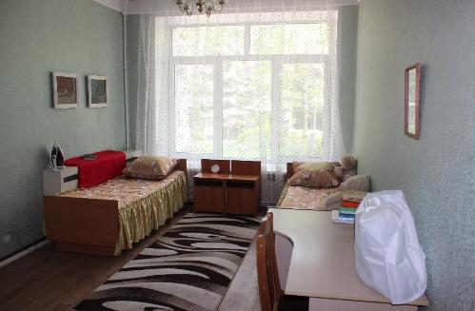
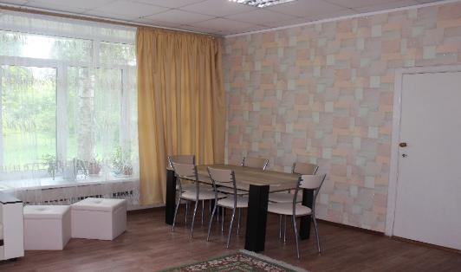
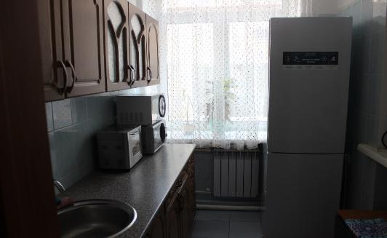
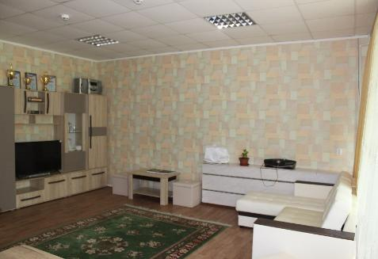
Социальная
гостиница

Slide 7
Межведомственное взаимодействие
ЦПД
Уполномоченный по правам ребёнка Липецкой области
Органы
опеки и попечительства г. Липецка и Липецкой области
Органы социальной защиты г. Липецка и Липецкой области
Прокуратура и суд Октябрьского округа г. Липецка
Благотворительные фонды и общественные организации
Учреждения здравоохранения г. Липецка
Учреждения культуры и дополнительного образования г. Липецка
Учреждения образования г. Липецка и Липецкой области
Органы местного самоуправления

Slide 8
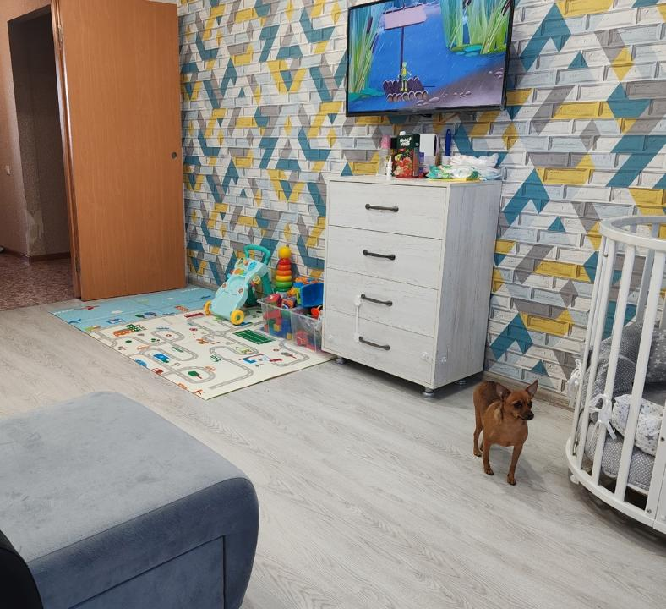
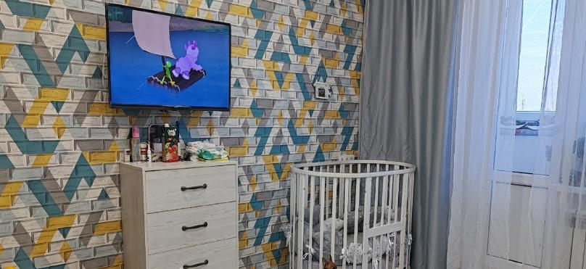

Slide 9
